Slide 1


Slide 2
JavaFX com Estilo
Dominando CSS na Interface dos Seus Apps
JavaFX é uma das ferramentas mais poderosas para criar interfaces gráficas ricas em Java. E um dos seus maiores trunfos é a capacidade de estilizar os elementos da interface usando CSS — algo que torna seu aplicativo muito mais profissional e organizado.
Neste eBook, vamos direto ao ponto: mostrar como usar CSS para estilizar seus componentes JavaFX com exemplos práticos, explicações simples e foco no essencial.

Slide 3
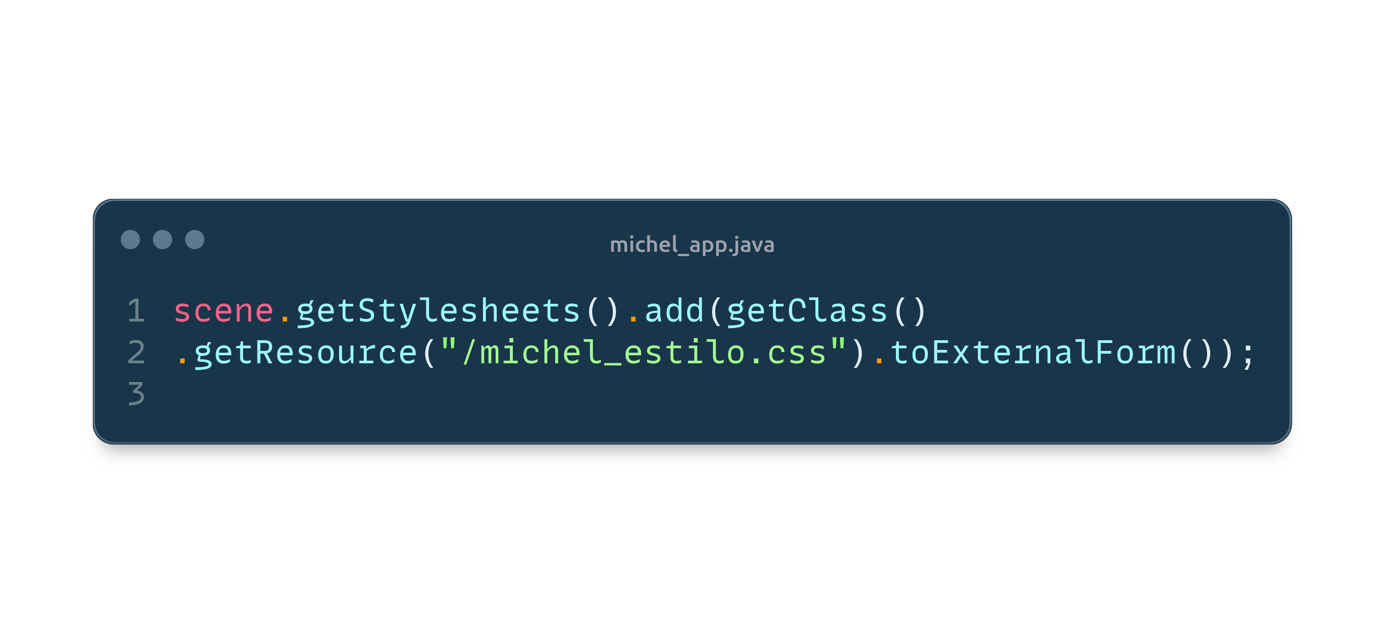
📦 Começando com CSS no JavaFX
Para aplicar um arquivo CSS no seu app JavaFX, basta fazer assim:
🏷️ Conectando o CSS à Aplicação
Isso adiciona o CSS à Scene. Você também pode aplicar diretamente a um componente, mas na maioria dos casos, a Scene é o lugar ideal.
🎯 Principais Seletores CSS em JavaFX
JavaFX reconhece uma boa parte dos seletores CSS tradicionais, mas com algumas particularidades. Veja os principais com exemplos reais.

Slide 4
01
Selecionando por Tipo de Componente

Slide 5
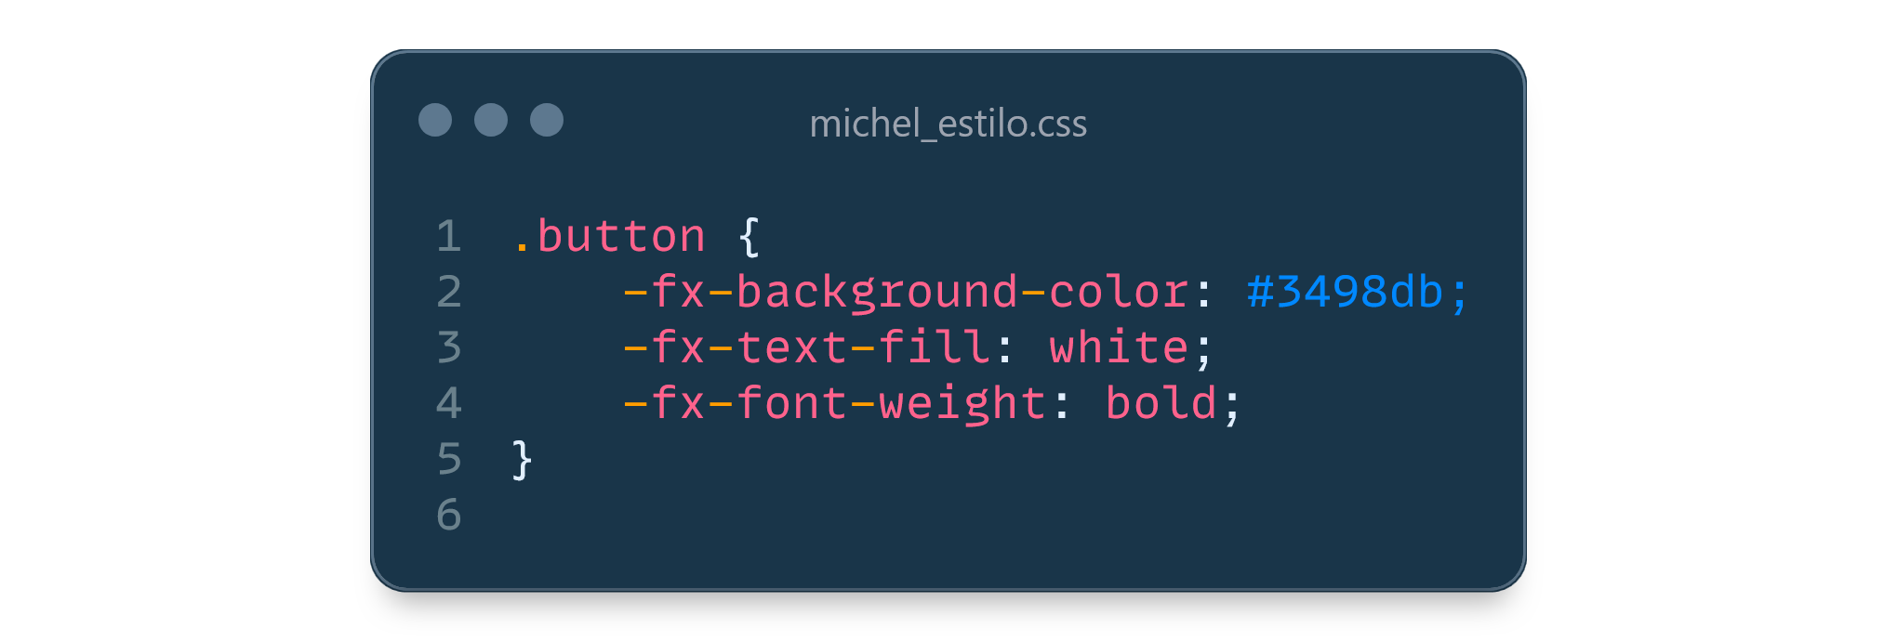
🔤 Alterando o estilo de todos os botões
CSS:
Todos os componentes Button terão fundo azul, texto branco e fonte em negrito.

Slide 6
02
Selecionando por ID

Slide 7
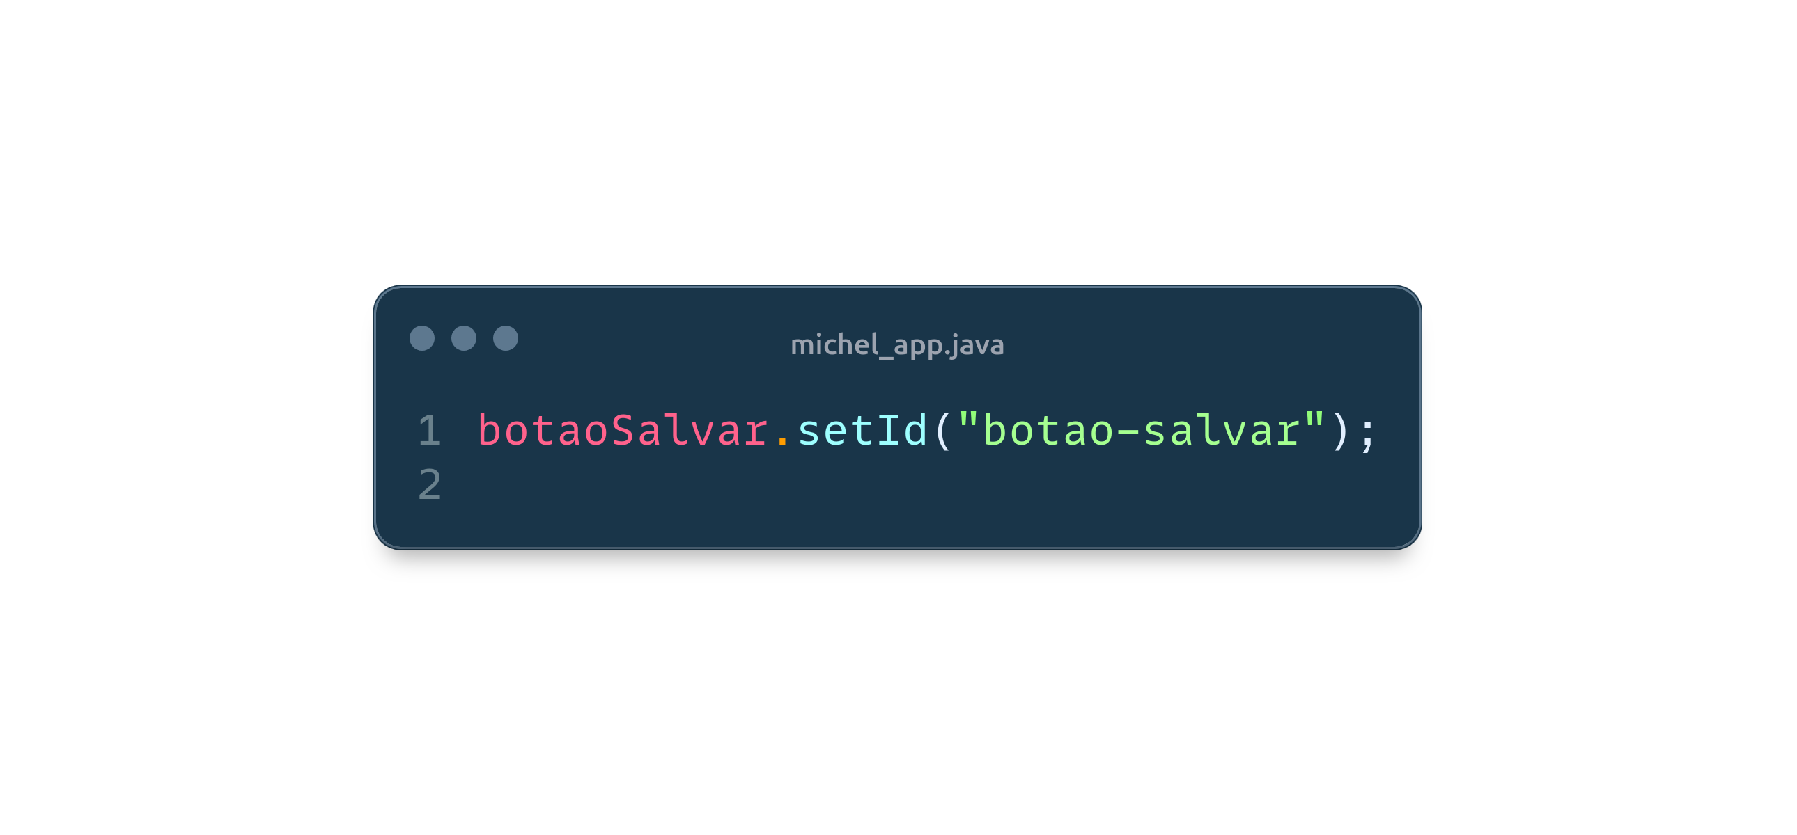
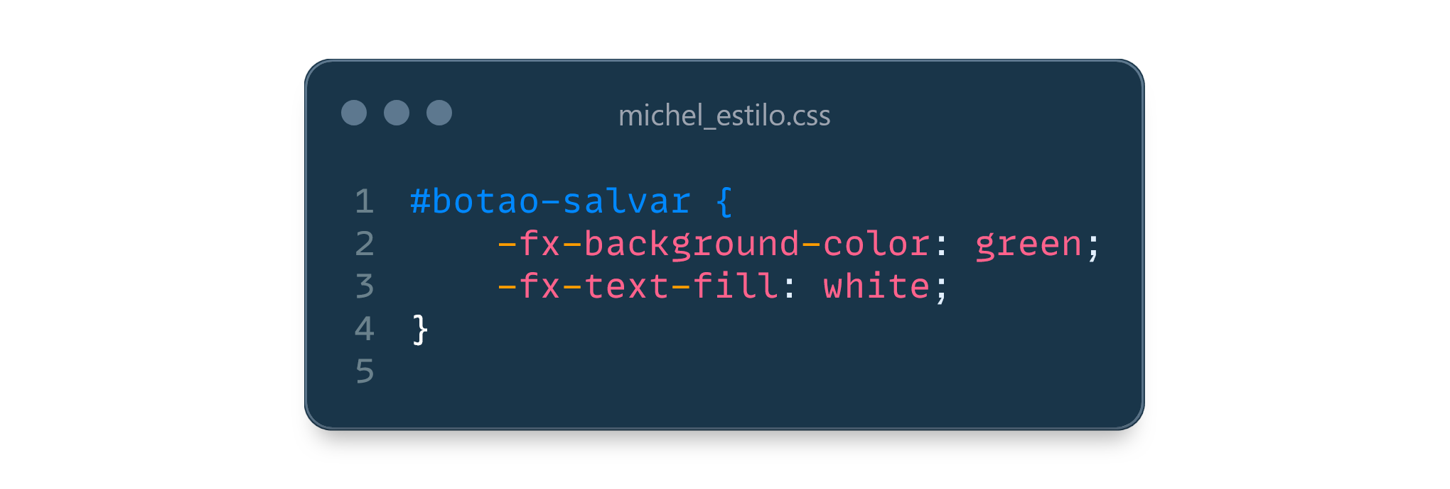
🆔 Estilizando um botão específico
JavaFX:
CSS:
Ideal quando você precisa destacar um botão ou elemento específico.

Slide 8
03
Selecionando por Classe

Slide 9
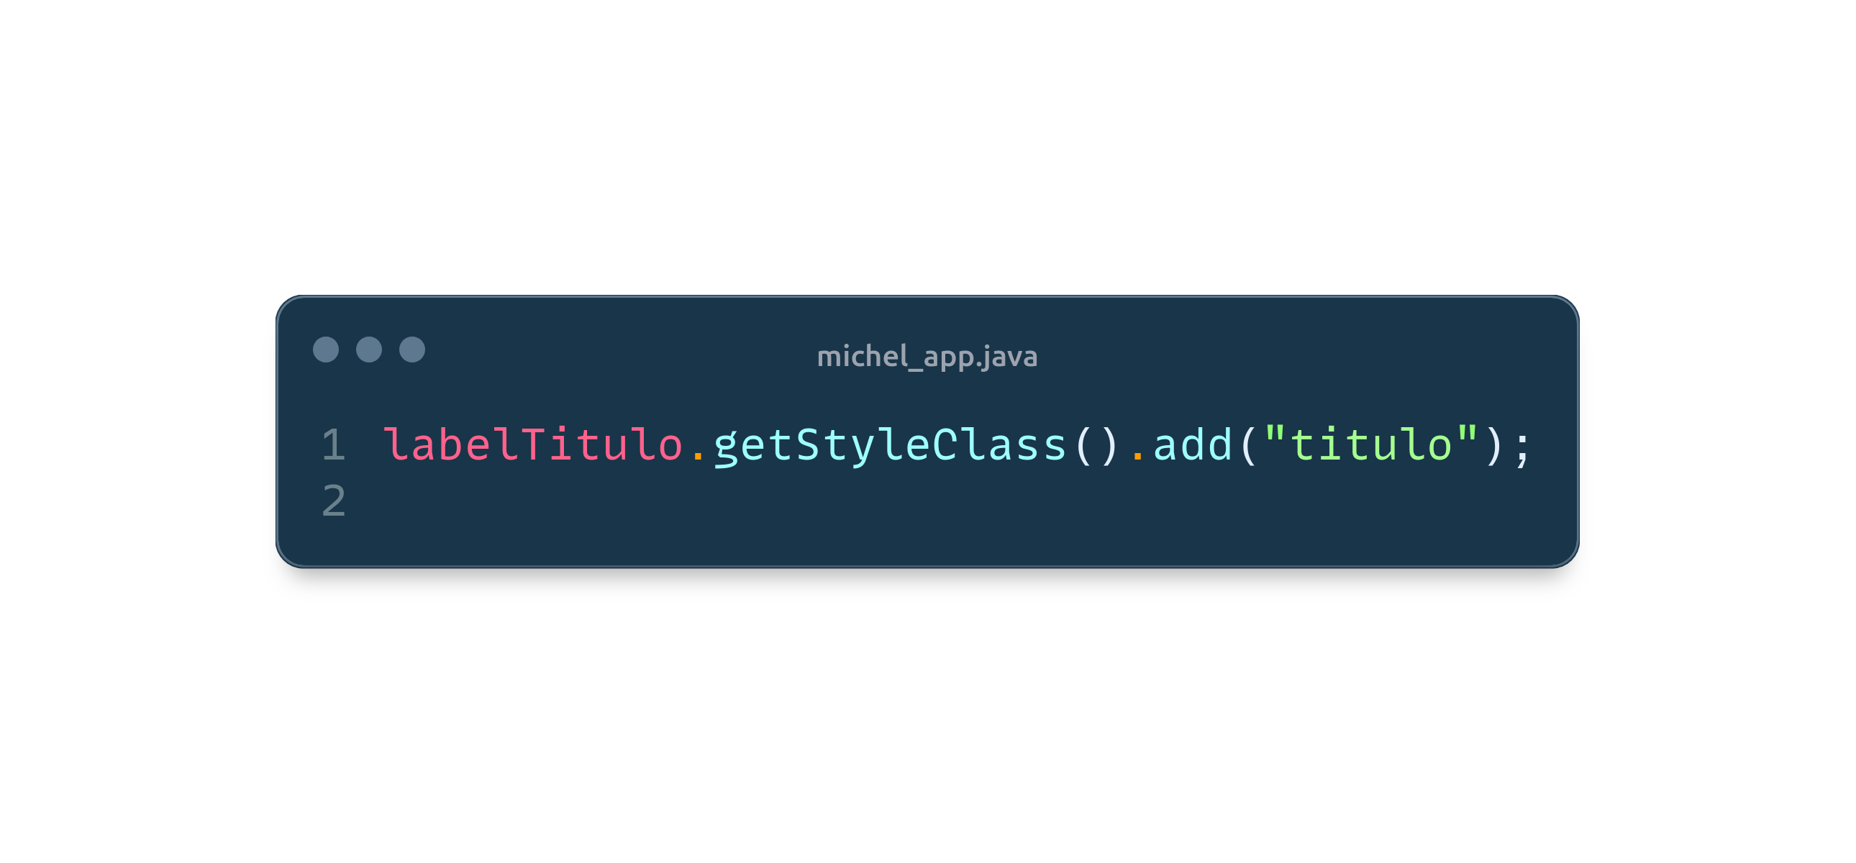
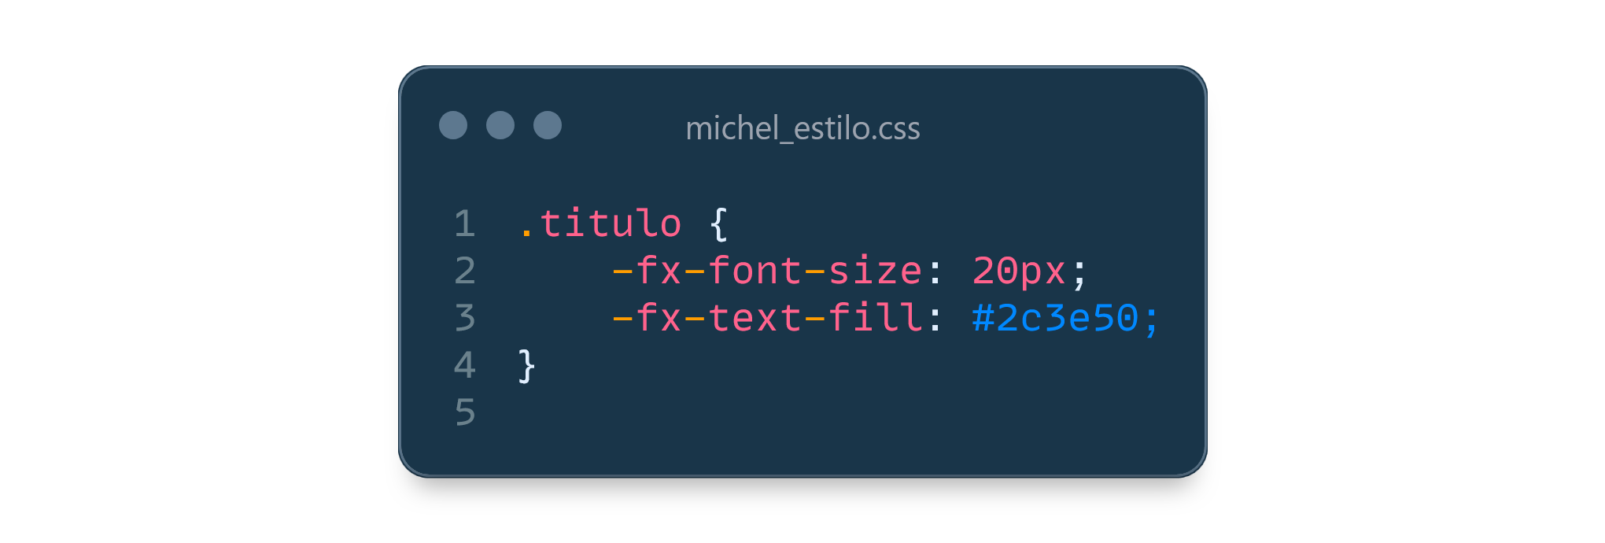
🎯 Aplicando estilos reutilizáveis
JavaFX:
CSS:
Permite aplicar o mesmo estilo em vários componentes, como títulos, destaques, etc.

Slide 10
04
Pseudo-classes

Slide 11
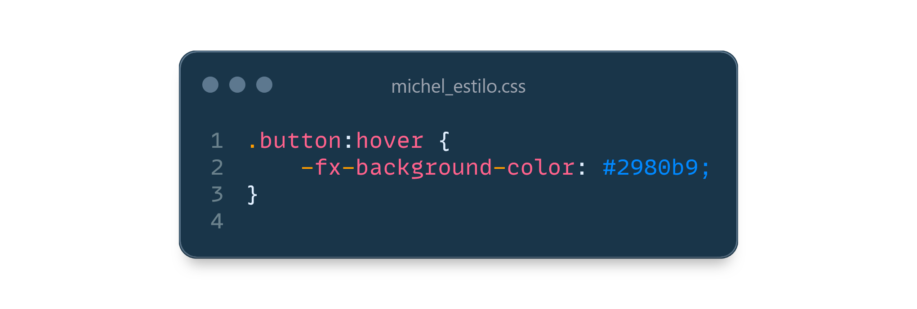
🧲 Mudando a aparência ao passar o mouse
CSS:
Isso deixa o botão mais escuro quando o cursor passa por cima — uma ótima forma de indicar interatividade.

Slide 12
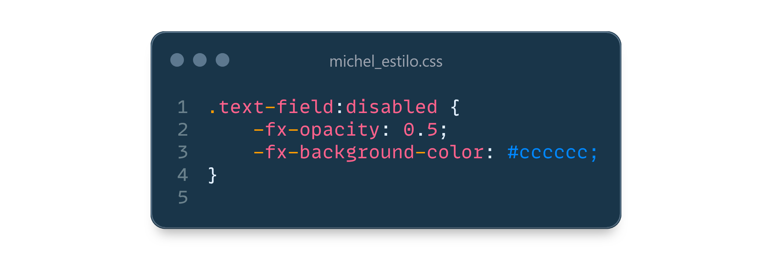
🆗 Estilizando componentes desativados
CSS:
Campo de texto desativado com aparência visual condizente.

Slide 13
05
Hierarquia de Componentes

Slide 14
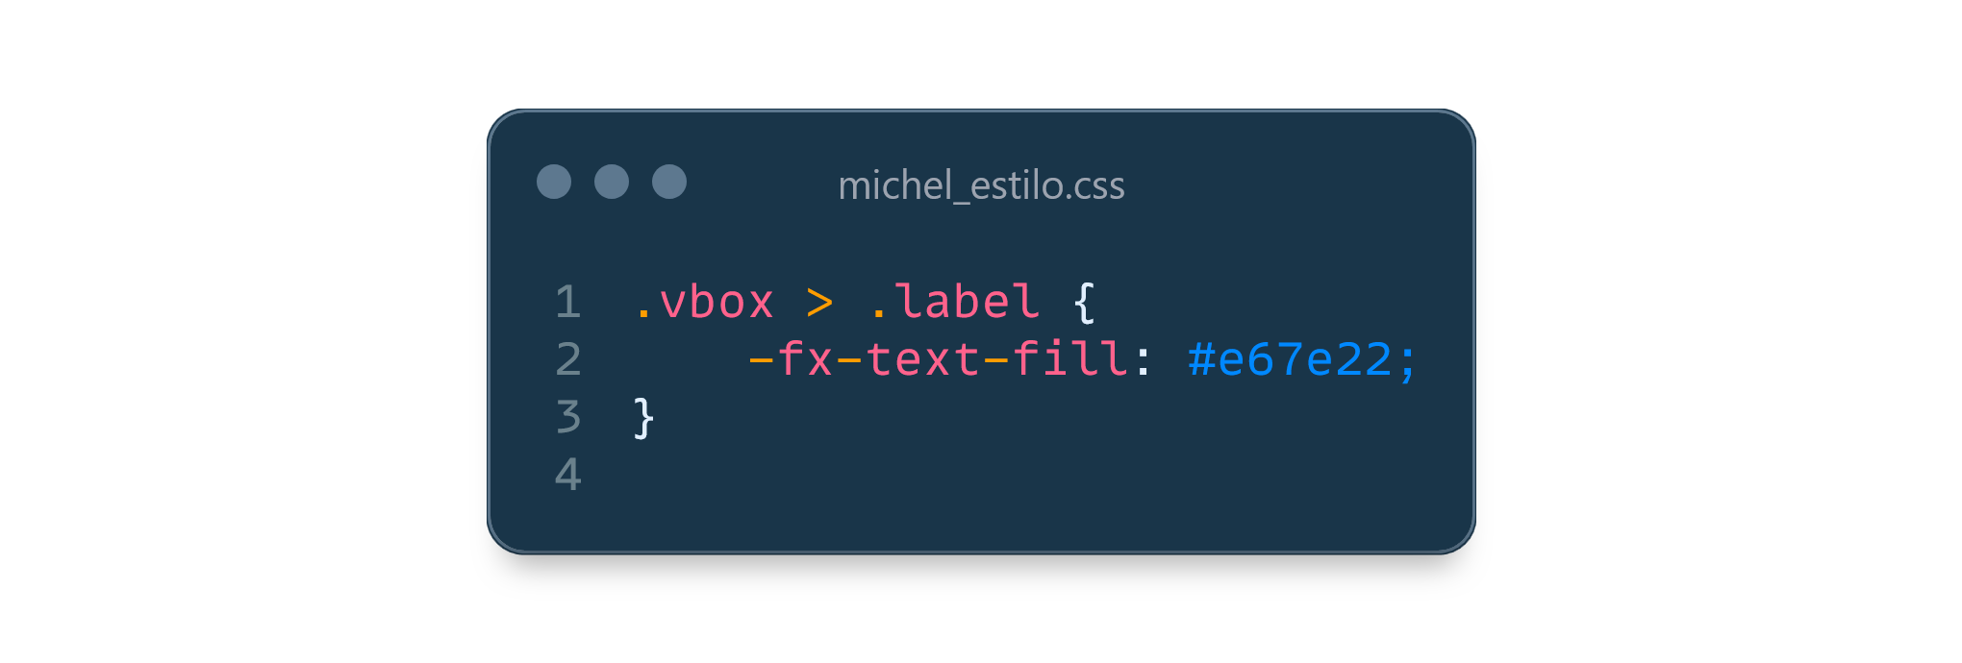
🗂️ Estilizando elementos dentro de containers
CSS:
Todos os Label dentro de uma VBox terão texto laranja. Isso é útil para aplicar estilos contextuais.

Slide 15
06
Exemplo Real: Tela de Login Estilizada

Slide 16
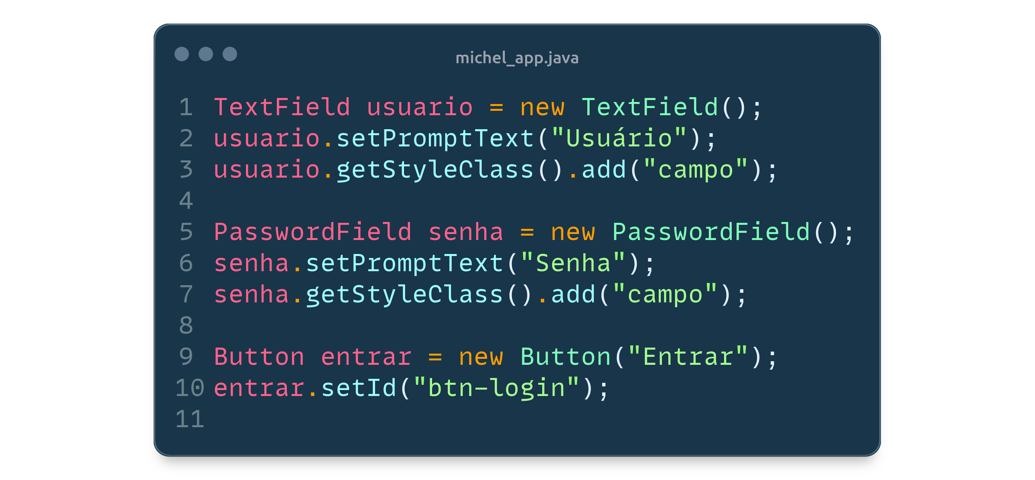
📱 Estilizando um formulário com JavaFX e CSS
JavaFX:

Slide 17
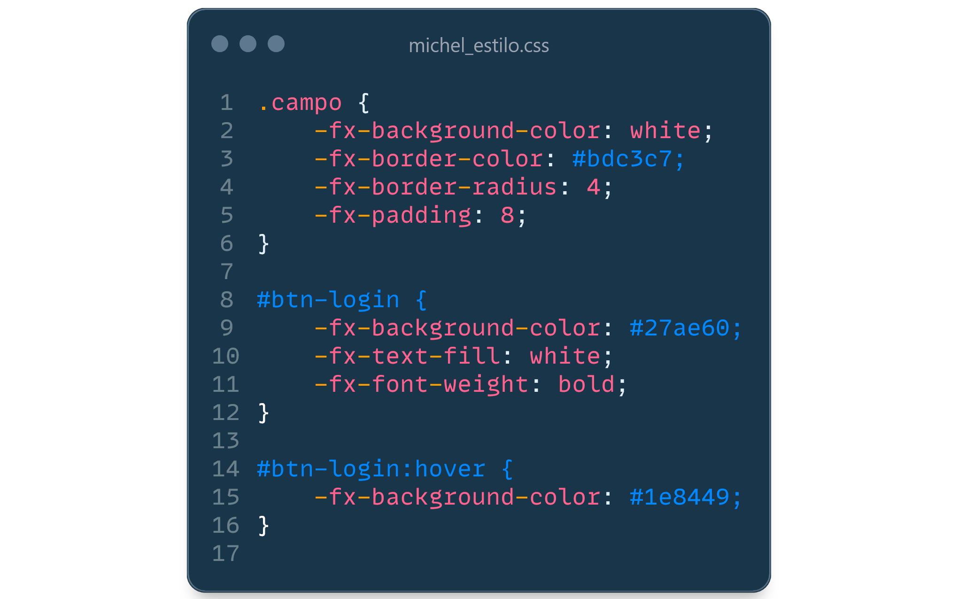
Continuação...
CSS (login.css):
Esse estilo cria uma interface limpa, responsiva e moderna para login.

Slide 18
Agradecimentos

Slide 19
🙏Obrigado por ler até aqui!
Esse e-book foi gerado por IA e diagramado por humano.
O passo a passo se encontra no meu github.
Esse e-book foi gerado com fins didáticos de construção, não foi realizado uma validação cuidadosa humana no conteúdo e pode conter erros gerados por uma IA.

